Slide 1

回归
主讲人：王晓娟

Slide 2
回归
01
线性回归
02
Logistic回归
03
目录
contents
04
Softmax回归

Slide 3
01
回归
回归的含义
回归的类型

Slide 4

1
回归
回归的含义
回归是什么？
回归：从一组数据出发，确定某些变量之间的定量关系式，即建立数学模型并估计未知参数。
通俗来讲就是给定一个点集，用一个函数去拟合这个点集，并且使得点集与拟合函数间的误差最小
04

Slide 5
1
回归
回归的类型
1.线性回归（Linear Regression）解决的是连续值的预测
2.逻辑回归（Logistic Regression）解决的是离散值的预测，而且针对二分类的问题
3.Softmax回归 （ Softmax Regression）解决的是离散值预测，但是是多类别预测
04

Slide 6
02
线性回归
研究思路
似然函数
目标函数

Slide 7
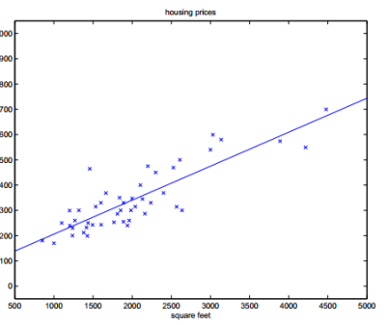
1
线性回归研究思路
对于图中的数据点，如果要做线性回归，需要k和b，但是该如何确实呢？
解决方法----最小二乘法（所谓“二乘”就是平方的意思，有的地区翻译为最小平方法）
要求最合适的k和b，需要计算预估值和实际值的偏差，即ɛ
04

Slide 8

1
线性回归
中心极限定理是指给定足够大的样本量，无论变量在总体中的分布如何，变量均值的抽样分布都将近似于正态分布，具体来讲，给定一个任意分布的总体，从这个总体中抽取n个样本，总共随机抽取m次，计算这m次的样本的平均值，则这些平均值的分布是正态分布，并且这些平均值的均值近似等于总体均值，平均值的方差为总体方差除以n
根据中心极限定理，误差是独立并且具有相同分布的，服从均值为0，方差为某定值的高斯分布
注：独立：张三和李四一起来贷款，他两没关系
同分布：他两都来得是我们假定的银行
高斯分布：银行可能会多给，也可能少给，但是绝大多数情况下，这个浮动不会太大
04

Slide 9
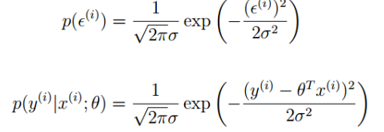
1
线性回归
写出服从高斯分布的误差的概率密度函数
现在相当于已知观测所得的结果，对有关事物的性质的参数进行估计，这种形式称之为似然函数,通俗一点将，就是利用已知的样本结果，反推最有可能（最大概率导致这样结果的参数）
04

Slide 10
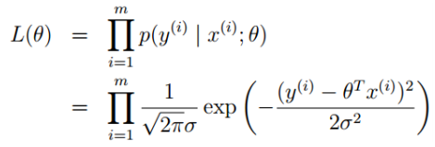
2
似然函数
例:一个麻袋里有白球与黑球，但是我不知道它们之间的比例，那我就有放回的抽取10次，结果我发现我抽到了8次黑球2次白球，我要求最有可能的黑白球之间的比例时，就采取最大似然估计法：假设我抽到黑球的概率为p,每次取球为独立同分布的事件，那得出8次黑球2次白球这个结果的概率为： P(黑=8)=p^8*（1-p）^2,现在我想要得出p是多少啊，很简单，使得P(黑=8)最大的p就是我要求的结果，接下来求导的的过程就是求极值的过程。
所以似然函数实际上为所有的事件发生的概率相乘
04

Slide 11
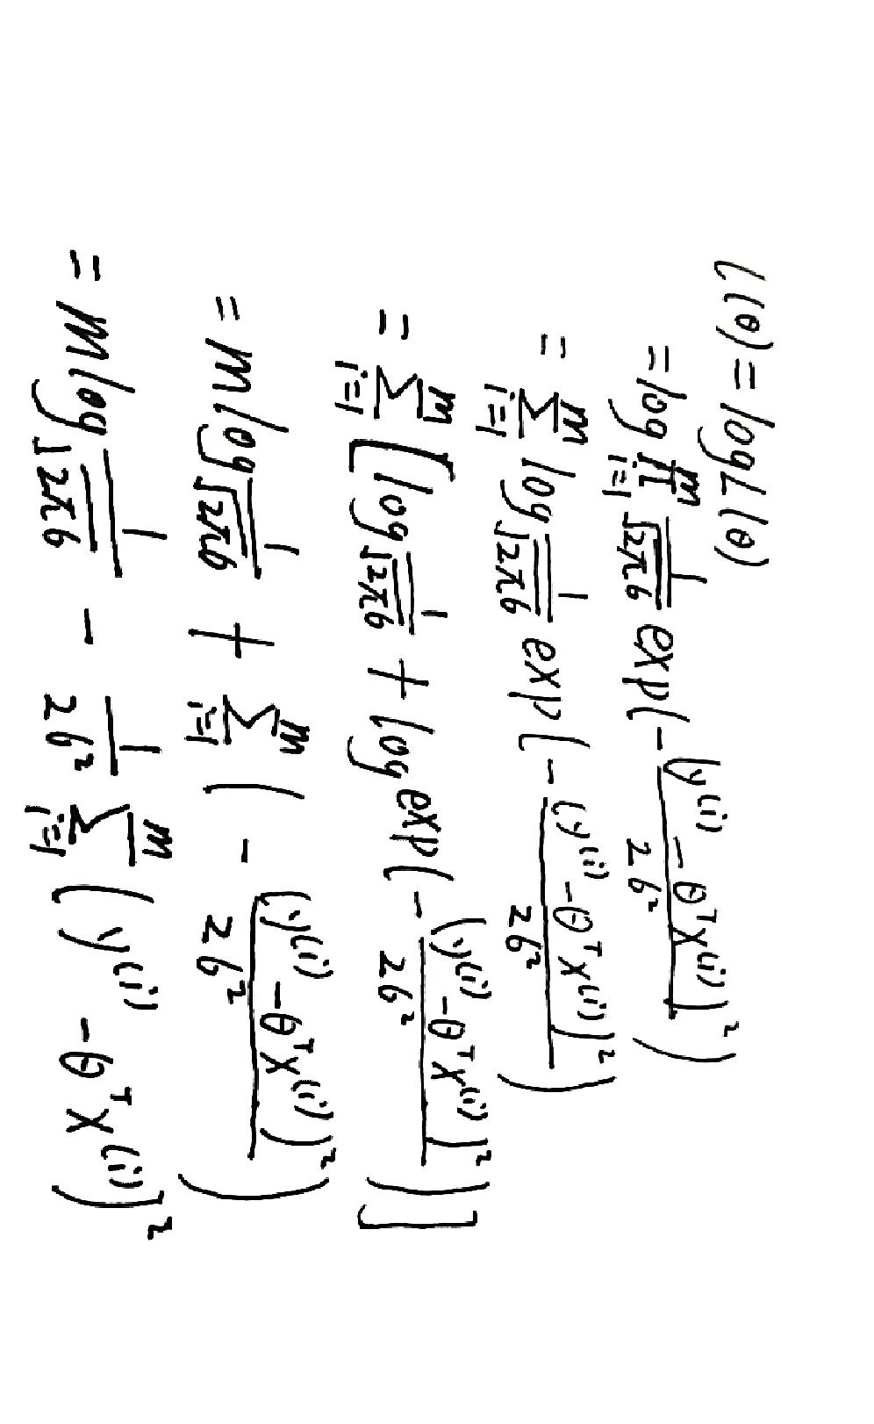
2
似然函数
求其最大值，先将其对数化
04

Slide 12
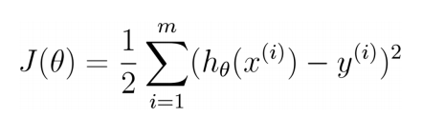
3
目标函数
最大值=定值-最小值
得到最小二乘法的损失函数
目标函数，即损失函数
04

Slide 13
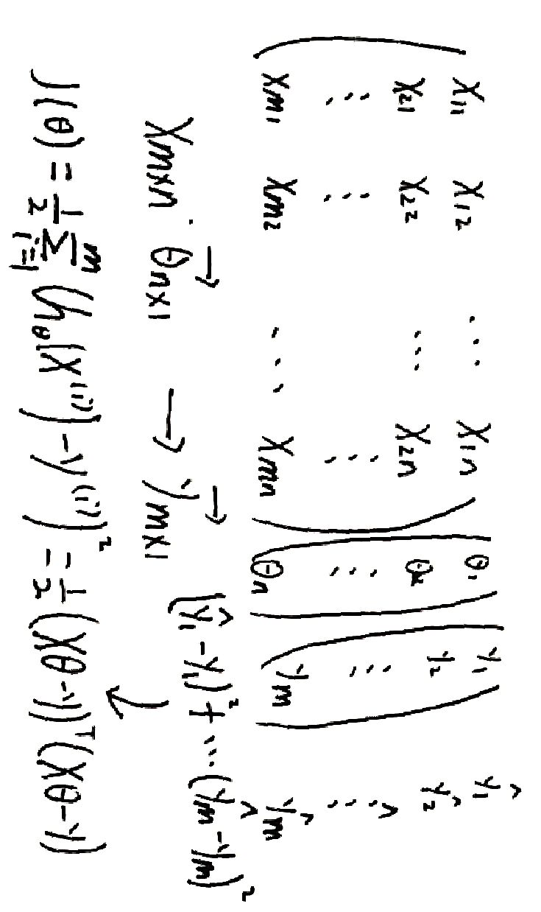
3
目标函数
最小二乘法的本质：可以抽象为Ax=b形式的问题，都可以用最小二乘法去解决
04

Slide 14
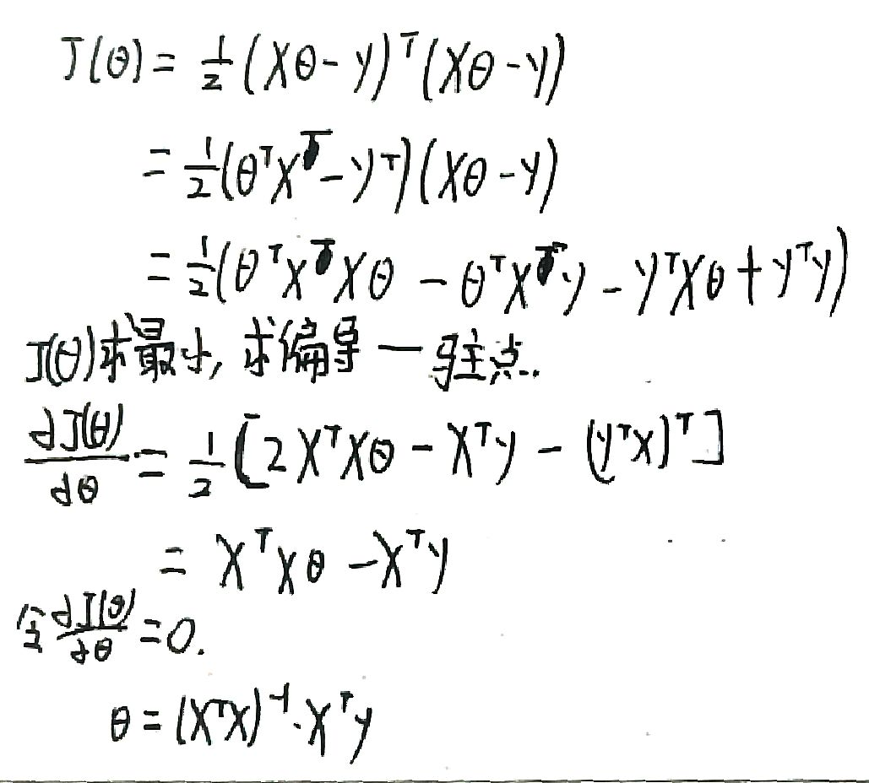
3
目标函数
04

Slide 15
3
目标函数
θ =（X^{T}X)⁻¹X^{T}y
求θ的办法：
（1）SVD
线性方程组Ax=b的解为x=（A^{T}A)⁻¹A^{T}b，定义A⁺ =（A^{T}A)⁻¹A^{T}
若A为可逆方阵， A⁺ =（A^{T}A)⁻¹A^{T} = A⁻¹
若A为m*n矩阵时， A⁺ 为A的广义逆（伪逆），SVD分解为A=U∑V^{T} 则A的广义逆为A⁺ =V∑⁻¹U^{T}
（2）梯度下降算法（这里的函数为凸函数，只有一个最低点，故可以找到全局最优点，当函数为非凸函数，大部分时候是找不到全局最优点的）
04

Slide 16
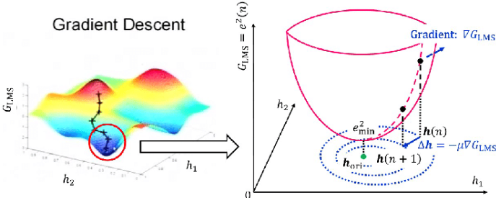
3
目标函数
可以想象成人物下山，现在站在山上的某一点，想要快速下山，需要确定3点
1.步长
2.方向，向下走，越陡越快
3.走到谷底就停止
04

Slide 17

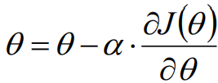
1
回归
求损失函数的最低点：
初始化θ
梯度可以看成方向，沿着负梯度方向迭代，更新后的θ使J(θ)更小
a：学习率、步长
04

Slide 18
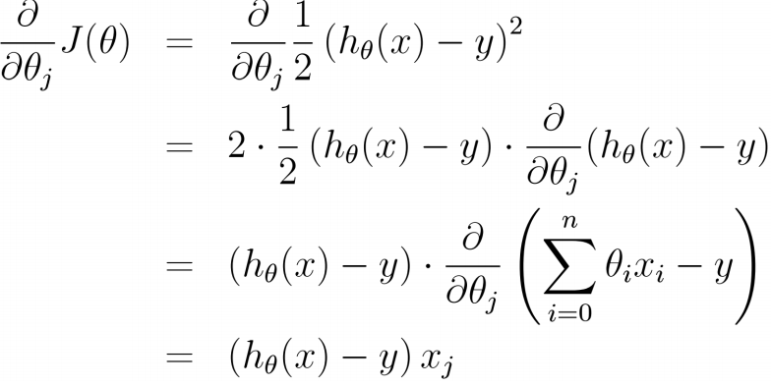
回归
04

Slide 19

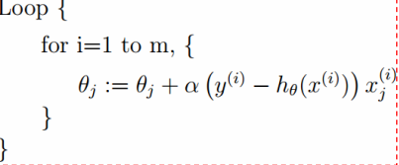
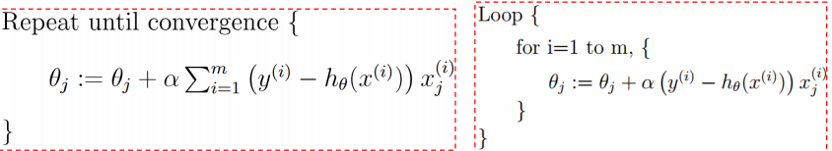
批量梯度下降算法（BGD）
回归
随机梯度下降算法，速度快，以及它可以跳出局部最优点，更容易去得到一个接近于最优点的点
随机梯度下降算法(SGD)
实践中主要用mini-batch
折中（mini-batch）
04

Slide 20

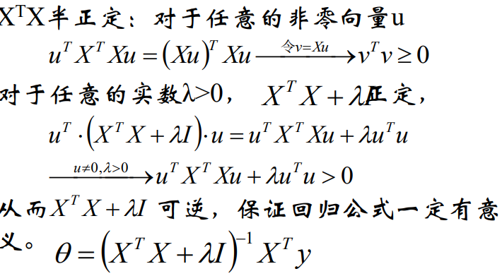
3
目标函数
若X^{T}X不可逆或防止过拟合，增加λ扰动
04

Slide 21
3
目标函数
补充：线性回归中的过拟合与欠拟合
过拟合：一个假设在训练数据上能获得比其他假设更好的拟合，但是在训练数据外 的数据集上却不能很好地拟合数据，此时认为这个假设出现了过拟合的现象（模型过于复杂）
欠拟合：一个假设在训练数据上不能获得更好的拟合，但是在训练数据外的数据集上也不能很好地拟合数据，此时认为这个假设出现了欠拟合的现象（模型过于简单）
假如把天鹅的特征设置为（嘴巴长，脖子长且弯曲，有翅膀），那么在预测时 就将黑天鹅区别为不是天鹅，此现象为过拟合
假如把天鹅特征设置为（嘴巴长，有翅膀），那么预测时会将一些鸟类动物区分为天鹅，此现象为欠拟合
04

Slide 22
3
目标函数
欠拟合原因以及解决办法
原因：学习到数据的特征过少
解决办法： 增加数据的特征量
过拟合原因以及解决办法
原因：原始特征过多，存在一些嘈杂特征，模型过于复杂是因为模型尝试去兼顾各个数据点
解决办法：
1.正则化
2.交叉验证
3.进行特征选择，消除关联性大的特征（较为困难）
04

Slide 23


3
目标函数
从过拟合可以判断出涉及到的特征项太多，即X1，X2,…Xn等等很多，显然，N很大时，θ也是等量增长的，而θ系数都是学习而来的，为了防止过拟合，首先想到的就是控制N的数量，即让N最小化，而让N最小化，也即是让θ^{T}向量中项的个数最小化，其中θ^{T} =（ θ₁ ， θ₂ ， θ₃ … θ_{N} ），所以除了让
最小，还需要让r(d) = “让θ^{T}向量中项的个数最小化”，所以，为了满足两项同时最小化，可以求解让J(θ)和r(d) 之和最小，r（d）称之为正则化项
Regularizer为正则化的英文，但其直译应该为规则化，规则化即为限制，也即为其添加一个限制
04

Slide 24
3
目标函数
Ps：0范数的概念
0范数，向量中非零元素的个数。 1范数，为绝对值之和。 2范数，就是通常意义上的模
对于r(d) = “让θ^{T}向量中项的个数最小化”，向量中的0元素，对应的x样本中的项是不需要考虑的，因0Xi没有意义故对比于0范数的概念， r(d) = “让θ^{T}向量中项的个数最小化”=|θ^{T}|₀ ,故L0-Norm可以用于表达一个向量/矩阵的稀疏性,L0范数越小0元素越多，也就越稀疏。
04
Notes:
稀疏化的好处？（1）特征选择，实现特征的无用选择，去除掉无用的特征，eg：例如判断某种病的患病率时，最初有1000个特征，建模后参数经过稀疏化，最终只有5个特征的参数是非零的，那么就可以说影响患病率的主要就是这5个特征。

Slide 25
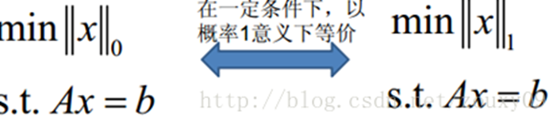
3
目标函数
但是L0-Norm是一个NP难解问题，假设矩阵为A=500*2000,若知道有20个非零解，若想知道这20个点，3.9E+47种可能，每次测试需要1E-9(s),那么需要1.2E+31years ！！
0范数难求，转为求1范数
04

Slide 26
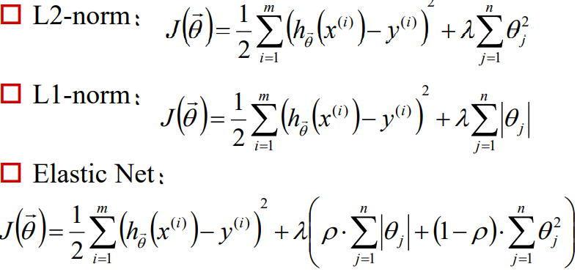
3
目标函数
L1正则化的模型建叫做Lasso回归，使用L2正则化的模型叫做Ridge回归（岭回归）
04

Slide 27
3
目标函数
在使用训练集对参数进行训练的时候，通常会将一整个训练集分为三个部分（一般分为：训练集，验证集，测试集这三个部分
交叉验证的基本思想是将原始数据进行分组,一部分做为训练集，另一部分做为验证集，首先用训练集对训练,再利用验证集来测试训练得到的模型。
训练数据通过给定λ得出具体的值θ，验证数据通过计算平方和得出最优的λ与θ
04

Slide 28

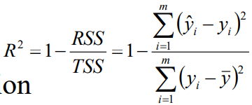
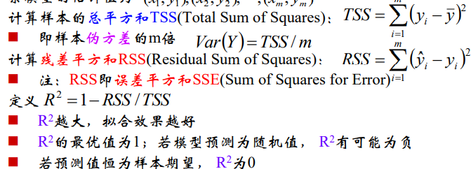

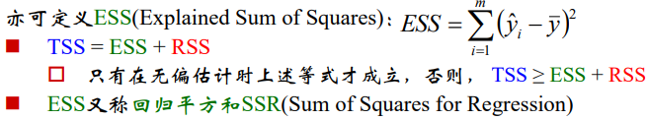
3
目标函数
当我们构建出模型之后，如何查看模型的准确率？
（1）通过MSE观察
（2）通过R² 观察
04

Slide 29
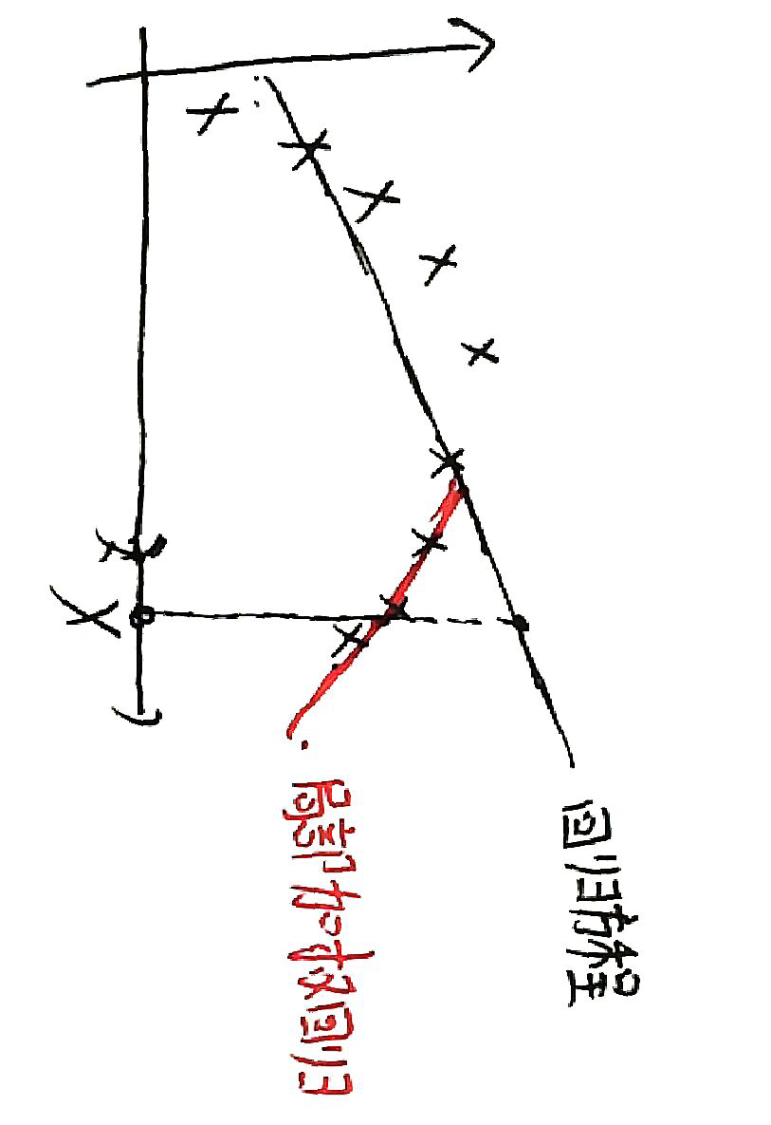

3
目标函数
再求出回归方程后，如果一些样本点x的实际值与得到的回归方程中的预估值相差很大，那么就是欠拟合，解决的主要思想为给待测点附近的每个点赋予一定的权重，越靠近x点，权重越大，根据这些点得到x附近这些点所倒推出来的回归方程，那么此时得到的回归方程就比较拟合样本数据
最后需要最小化的目标函数为：
04

Slide 30
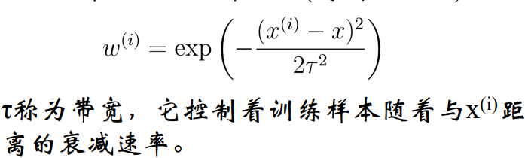

3
目标函数
权重是如何确定的？
通常使用的都是高斯核函数
04

Slide 31
03
Logistic函数
Sigomid函数
似然函数
完成实践

Slide 32
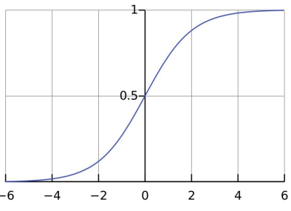

1
sigmoid函数
二分类也可以看成是一个线性回归的，拟合一个线性方程：y=β₀ + β₁X₁ + β₂X₂ +… + β_{k}X_{k}
sigmoid函数如下：
这是一个S型函数，值域为（0,1）
04
Notes:
如果y为二分类变量，那么线性方程，只能取值0或1，那么线性回归方程就会遇到困难: 方程右侧是一个连续的值，取值为负无穷到正无穷，而左侧只能取值[0,1]，无法对应。为了继续使用线性回归的思想，就是将方程右边的取值变换为[0,1]。最后选中了Logistic函数：逻辑回归，可以说是在线性回归的基础上加上一个sigmoid函数，将线性回归产生的值归一化到[0-1]区间内。

Slide 33
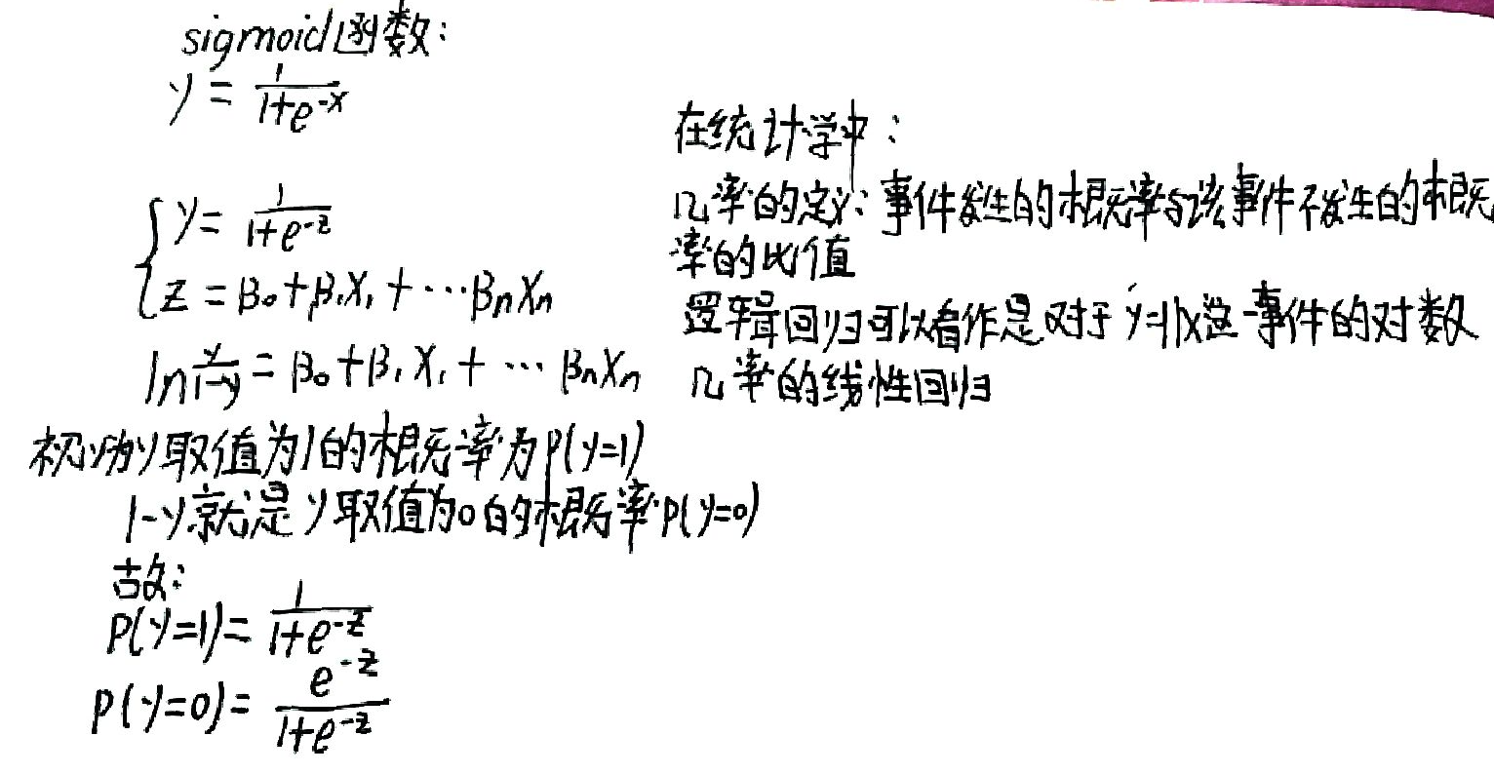
1
回归
04

Slide 34
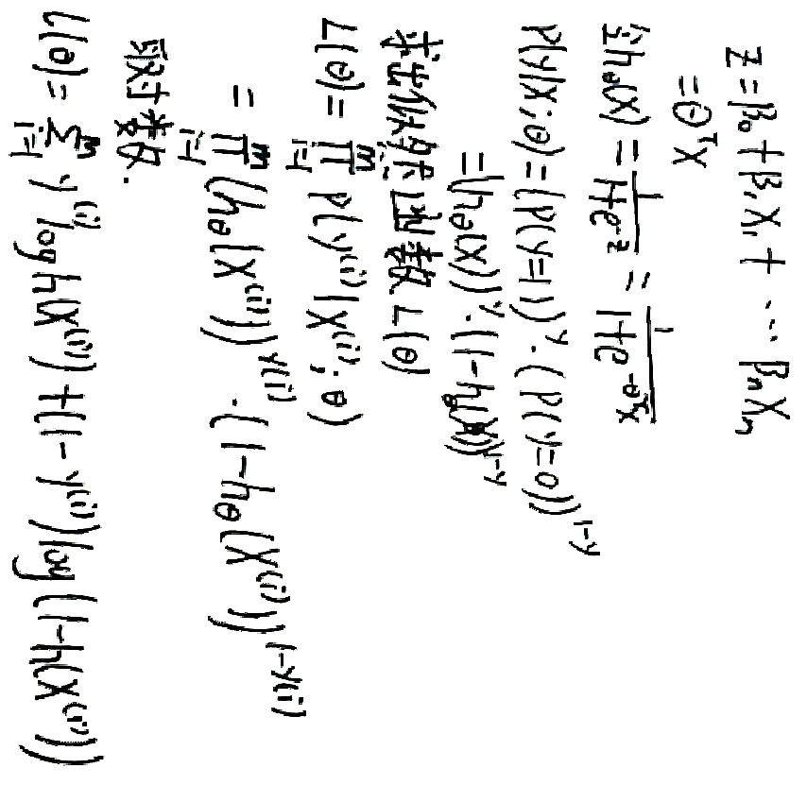
1
回归
04

Slide 35
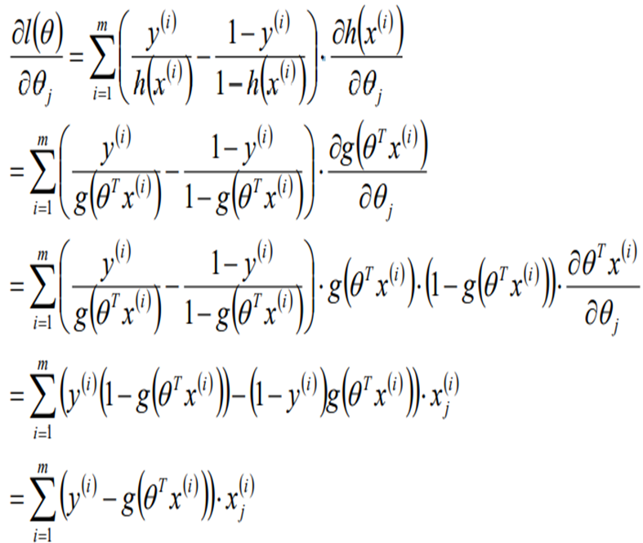
1
回归
04

Slide 36


1
回归
线性回归与logistic回归的学习规则是相同的，不同之处在于线性回归中h_{θ} （x） =θ^{T}X, 而logistic回归回归中h_{θ} （x）=
04

Slide 37
04
Softmax函数
研究目标
研究成果
应用前景

Slide 38
谢谢
过

